Slide 1
OBECNÁ CHARAKTERISTIKA SLOVANSKÝCH JAZYKŮ
Západoslovanské jazyky

Slide 2
Západoslovanské jazyky
1. čeština
česká, středomoravská (hanácká), slezská, východomoravská nářeční skupina
2. slovenština:
spisovný jazyk z let 1843-1844
západosloven., středosloven., východosloven. nářeční skupina

Slide 3
Západoslovanské jazyky
3. polština
spisovná od 14. století
hlavní nářeční skupiny: velkopolská n., malopolská n., slezská n., mazovská n. (jádrem Varšava), kašubská n. (SZ od Gdaňska)

Slide 4
Západoslovanské jazyky
4. lužická srbština
2 spisovné jazyky: hornolužičtina , dolnolužičtina
5. polabština

Slide 5
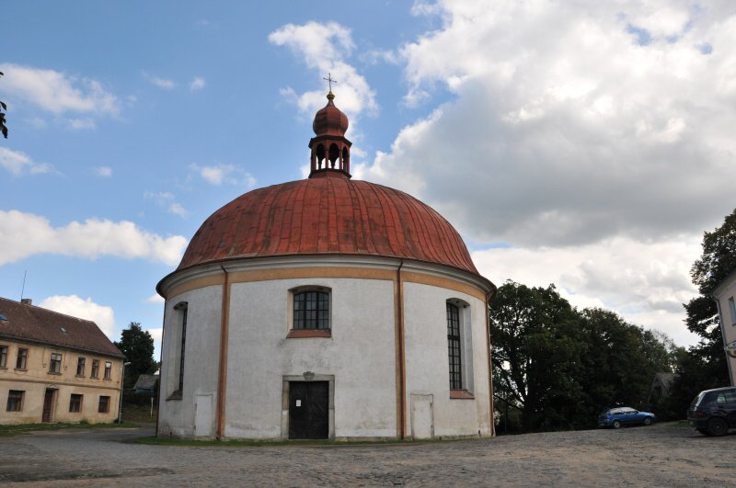
Levínský nápis
Kostel Povýšení sv. Kříže v Levíně
O kostele zde: http://www.sakralnipamatky.cz/41-kostel-povyseni-sv-krize-levin-u-usteka.html
http://levin.ceskehory.cz/mapa/

Slide 6
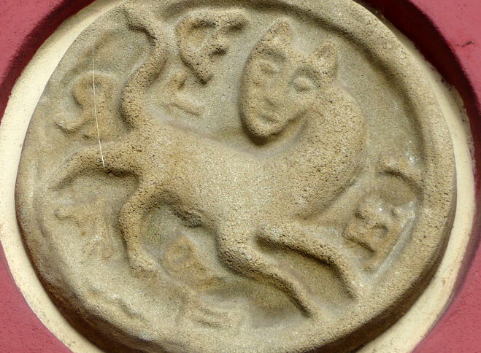
Levínský nápis – detail obrázku

Slide 7
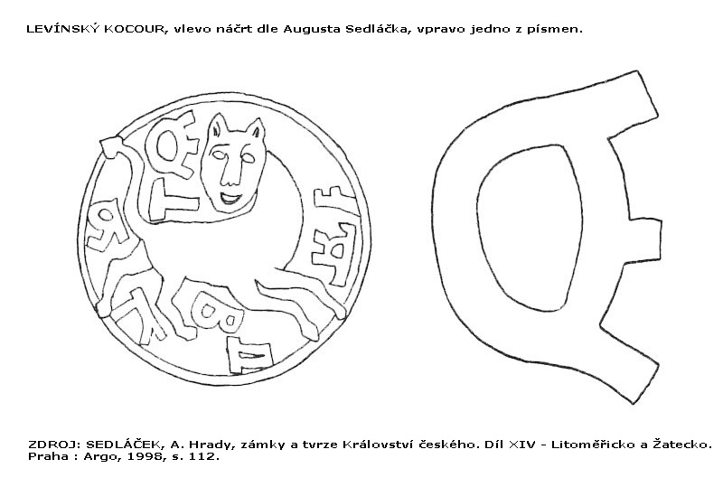
Levínský nápis
Zkratky:
Christos ni<ka> = „vítězí“
Stsl. překlad: vitęz
Význam:
„vítěz“ – čeština, slovenština.
„hrdina, rytíř, válečník“ - ostatní slovanské jazyky

Slide 8
lev – symbol vítězného Krista (také v Bibli, Apokalypsa 5,5)
stáří nápisu (podle původního kostela) - konec 13. století
prolínání dvou křesťanských kulturních tradic – ruské a západní (české)
nepřímé svědectví o pěstování stsl. kultury u nás i v pozdější době

